Slide 1
デジタルメディア処理2
担当: 井尻 敬

Slide 2
過去問がないので何かと大変と思いますが…
持ち込み可（紙媒体，及び，任意の電子機器）で実施します
ヒントや実施方法の詳細について，11回講義にて解説します
→ 見落とした方はLMSで講義動画を参照してください

Slide 3
問1) グレースケール画像に3x3 ソーベルフィルタを計算する関数を示せ
C/C++, python, javaのいずれかの言語を利用すること
関数の仕様（引数や返り値など）は自由に定めて良いが，関数の説明をコメントに記載すること
OpenCVなど外部ライブラリを呼び出しは禁止する
// 解答例（途中まで)
// 画像サイズは width x height
// img_inとimg_outは入力画像と出力画像
void sobel_x ( int width, int height, float *img_in, float *img_out)
{
for( int i = 0; i < height; ++i){
for(int j = 0; j < width; ++j) {
img_out[i*width + j] = … //以下省略

Slide 4
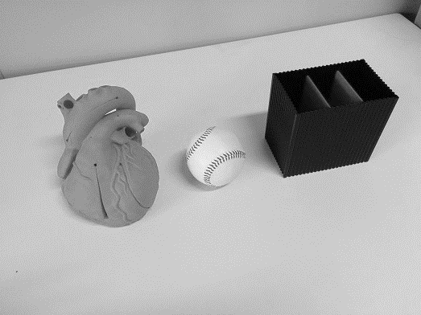
問2) 回転に対して不変な特徴ベクトルを独自に設計し以下の問いに答えよ． ただし，設計した特徴ベクトルはコーナーとエッジを区別できることを条件とする．
a. 設計した特徴ベクトルの計算法を詳細かつ簡潔に示せ
b. 上記の特徴ベクトルが回転に対して不変となる根拠を簡潔に説明せよ
c. 上記の特徴ベクトルがコーナーとエッジを区別できる根拠を簡潔に説明せよ
c. 上記の特徴ベクトルを計算する際の計算複雑度とその導出を簡潔に説明せよ
d. 上記の特徴ベクトルを特徴点マッチングに利用する場合の限界・問題を説明せよ
注意
講義中に解説した手法(勾配やDoGなど) は説明なしに要素技術として利用して良いが，講義中に未解説の手法を要素として利用する場合はその手法の解説もすること
これを読んだ第三者が同じものを実装できる程度に明瞭に記載すること
講義中に解説したSIFT特徴そのものは解答として認めない
説明のために図表を用いても良い
採点は，(1)内容の正確さ, (2)説明の明瞭さ（簡潔か？不備はないか?他者が実装可能か?）, (3)内容の斬新さ（加点対象として）を基準に行なう
エッジ
コーナー

